Slide 1
T.C.
BİLECİK ŞEYH EDEBALİ ÜNİVERSİTESİ
Mühendislik Fakültesi
Makine Mühendisliği Bölümü
STAJ BİLGİLENDİRME
TOPLANTISI

Slide 2
Stajın Amacı
Öğrencilerin, öğrenim gördükleri programlar ile ilgili iş alanlarını tanımalarını ve
iş yerlerindeki uygulamaları öğrenmelerini,
eğitim ve öğretim yoluyla edindikleri bilgi ve becerileri uygulayarak deneyim kazanmalarını sağlamaktır

Slide 3
Yapılması Zorunlu Stajlar
Her öğrencinin yapması zorunluğu olduğu 2 adet stajı vardır.
MIM 200 İmal Usulleri Stajı (20 iş günü)
STAJ I
STAJ II
MIM 300 Fabrika Tesisi ve Organizasyonu Stajı (20 iş günü)
STAJ III
STAJ IV

Slide 4
MIM 200 İmal Usulleri Stajı
Öğrencilerin işletmede üretilen ürünler ve ürünlerin imalatında kullanılan imalat yöntemlerini (döküm, talaşlı imalat, kaynak, sıcak ve soğuk şekillendirme, ısıl işlem, boyama, alışılmamış imalat yöntemleri vb.) üretim birimlerinde bulunan makinelerin teknik özelliklerini ve kullanma amaçlarını incelemeleri amaçlanmıştır.
MIM 200 İmal Usulleri Staj Raporunda Yer Alması Gereken Konular
Kuruluş hakkında bilgi
İşletmedeki mevcut imalat yöntemleri (döküm, talaşlı imalat, dövme, ekstrüzyon, haddeleme, çekme vb. plastik şekil verme yöntemleri, pres işleri, kaynak, ısıl işlem, vb.)
İşletmede bulunan üretim birimleri
Firmada üretimde kullanılan hammaddelerin, özelliklerinin, boyutlarının, işleme paylarının ve malzeme kalitelerinin incelenmesi,
Kuruluşta imalatta kullanılan ölçü aletlerinin incelenmesi
Kuruluşta üretilen ürünlere ait, üç görünüşüyle anlatılabilecek karmaşıklıkta şekle sahip en az bir parçanın ham maddeden son haline gelene kadar uygulanan işlemlerin kullanılan tezgâhlar ve yardımcı araç-gereçlerle beraber ayrıntılı olarak açıklanması.
Firmadaki malzeme ve ölçü muayene ve mekanik testler

Slide 5
MIM 300 Fabrika Tesis ve Organizasyonu Stajı
Öğrencilerin iş hayatına atıldıktan sonra çalışacakları muhtemel iş sahalarındaki organizasyon düzenini, firmanın kalite yönetim ve kontrol sistemi, maliyet hesaplama yöntemleri, bakım onarım sistemleri, yerleşim planlaması ve iş akışı gibi konuları incelemeleri beklenmektedir.
MIM 300 Fabrika Tesis ve Organizasyonu Staj Raporunda Yer Alması Gereken Konular
İşletmeye ait organizasyon şeması.
Çalışanların motivasyon geliştirme yöntemleri
Tasarım ve Ar-Ge çalışmaları
Üretim planlama ve kontrol sistemleri
Tamir-bakım işlemleri
Tesis planlaması ile ilgili olarak Pazarla ilişkiler, Hammaddeler, Ulaşım, Enerji ve Güç gereksinimleri, İşgücü nitelikleri
İsletme stajında fabrikada üretilen basit bir parçanın siparişinden teslimatına kadar olan aşamaları
İncelenen parçanın iş akış şeması
İşletmede bulunan üretim sistemi (Proje tipi, Parti tipi, Seri üretim)
İşletmede kullanılan ürünlere ait standartlar ve kalite standartları

Slide 6
Bölüm Staj Komisyonu
Yrd. Doç. Dr. Emre ESENER
Yrd. Doç. Dr. Oğuzhan DEMİR
Arş. Gör. Emre SÖNMEZ
Arş. Gör. Ersel BALİ

Slide 7
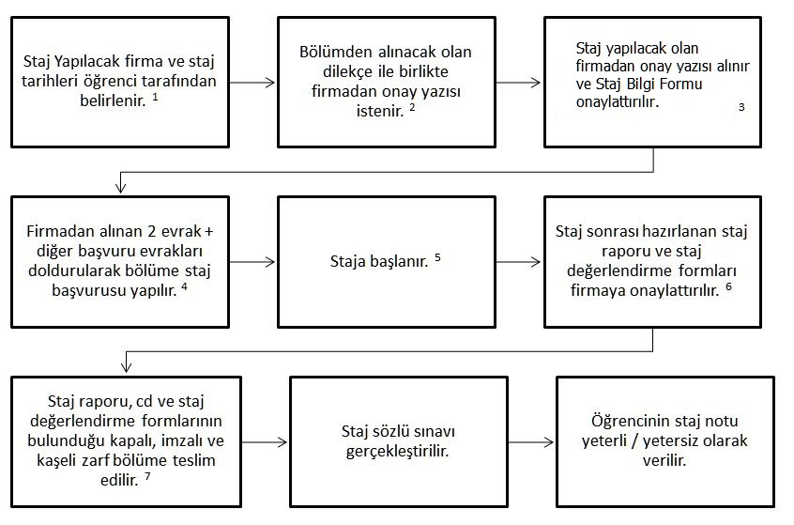
Staj Başvuru İş Akış Şeması
Staj yapılacak yeri ve tarihi belirlemekle öğrenci yükümlüdür.

Slide 8
Staj Başvuru İş Akış Şeması
Firmanın doldurması gereken formlar
Staj Bilgi Formu
Firma Onay yazısı, firma tarafından yazılacaktır. Cumartesi günleri de dahil staj yapmak isteyen öğrencilerin, alacakları onay yazısına “Firmamız cumartesi günleri de çalışmaktadır” ibaresi eklettirmeleri gerekmektedir. Firma onay yazısı ve dilekçe, imzalı ve kaşeli olmak zorundadır.

Slide 9
Staj Başvuru İş Akış Şeması
Firmanın doldurması gereken formlar
Dilekçe (firmaya gidilmeden önce bölüme imzalattırılmalıdır)
Firma Onay yazısı, firma tarafından yazılacaktır. Cumartesi günleri de dahil staj yapmak isteyen öğrencilerin, alacakları onay yazısına “Firmamız cumartesi günleri de çalışmaktadır” ibaresi eklettirmeleri gerekmektedir. Firma onay yazısı ve dilekçe, imzalı ve kaşeli olmak zorundadır.

Slide 10
Staj Başvuru İş Akış Şeması
Staj başvurusu, staja başlanmadan en az 15 gün öncesine kadar yapılmalıdır.
Başvuru Evrakları:
Staj yapılacak olan firmadan alınan onay yazısı
Staj yapılacak olan firmaya onaylattırılan staj bilgi formu
Ek 2 (3 Adet)
3 Adet Vesikalık Fotoğraf
Ek 7 (Taahhütname)
E-devlet üzerinden alınacak olan, Sosyal Güvenlik Kurumu –>> SPAS Müstehaklık Sorgulama(Sağlık Provizyon Aktivasyon Sistemi) belgesinin çıktısı

Slide 11
Staj Başvuru İş Akış Şeması
Staja başlarken öğrenci yanında;
Ek 2 (Fotoğraflı form) ve
Sigorta girişinin yapıldığına dair belge (öğrenci işlerinden alınabilir) firmaya götürülerek staja başlanır.

Slide 12
Staj Başvuru İş Akış Şeması
İşyeri staj sorumlusu (Makine Mühendisi) tarafından
Staj Değerlendirme Formu doldurulmalıdır.
Bununla birlikte, staj raporu hazırlanmalı ve işyeri staj sorumlusu (Makine Mühendisi) ‘ne inceletilerek, her sayfası kaşelettirilmeli ve imzalattırılmalıdır.
Hazırlanan staj raporu yazım formatına uygun olmalı ve karton kapak yapılmalıdır.

Slide 13
Staj Başvuru İş Akış Şeması
Staj sonrasında ilan edilecek bir tarihe kadar bölüm staj komisyonuna aşağıdaki dökümanlar teslim edilir:
Yazım kurallarına uygun bir biçimde hazırlanmış Staj Raporu
Kapalı ve onaylı bir zarfta Staj değerlendirme formları
Word ve pdf formatında staj raporunu ve digger ekleri içeren CD

Slide 14
Staj Başvuru İş Akış Şeması

Slide 15
Staj Başvuru İş Akış Şeması
İmza, kaşe, mühür veya tarihler bulunmayan, üzerinde silinti, kazıntı ve usulüne uygun olmayan düzeltme yapılan staj raporları kabul edilmez.

Slide 16
Nerelerde Staj Yapılabilir?
Staj yapılacak resmi veya özel kurum ve kuruluşlar, stajların tanımlarında açıklanan Makina alanlarında faaliyet göstermelidir.
İmal usulleri stajında bir makine parçasının üretiliyor olması veya tasarımının yapılması gerekmektedir.
Fabrika tesisi ve organizasyonu stajında ise herhangi bir ürünün makineler ile imal edilip pazarlanıyor olması gerekmektedir.

Slide 17
Nerelerde Staj Yapılamaz?
Yazılım şirketleri
Doğalgaz firmaları
Mühendislik Büroları
Hastane vb. devlet kurumları

Slide 18
Uyulması gereken kurallar
Öğrenciler staj süresince Yükseköğretim Kurumları Öğrenci Disiplin Yönetmeliği hükümlerine; staj yaptığı kurumun çalışma ilkelerine, iş koşulları, disiplin ve iş güvenliğine ilişkin kurallarına ve yasal düzenlemelere uymak zorundadır
Öğrencilere, staj süresince üniversitemiz tarafından zorunlu staj sigortası yapılmaktadır. Dolayısıyla, Öğrencilerin, zorunlu staj sigortalarının yapılması için belirlediği staj tarihlerinin hiçbir şekilde değiştirilmemesi gerekmektedir. Mecburi durumlarda ise öncesinden bölüm staj komisyonuna bildirildiği taktirde staj günlerinde değişiklik yapılması mümkündür.

Slide 19
Uyulması gereken kurallar
Öğrenciler staj yaptıkları işyerinde kendi şahsiyetleri yanında, Üniversiteyi ve eğitim aldıkları bölümü temsil ettiklerini unutmamalıdırlar. Kendileri ve bölümümüz hakkında olumsuz bir görüş oluşturacak davranışlardan kaçınmalıdırlar.
Öğrenci, stajının çalışma hayatına hazırlık açısından çok büyük önem taşıdığının bilincinde olmalıdır. Staj, öğrencinin öğrendiği bilgileri tatbik edebilmesinin ve gördüğü yeni uygulamaları araştırıp pekiştirmesinin en güzel bir fırsatıdır.

Slide 20
Ek bilgiler
Öğrencilerin kendi imkânları ile yurt dışında bulacakları iş yerlerinde bölüm staj komisyonunun uygun görmesi şartı ile staj yapılması mümkündür. Ayrıca yurtdışında staj yapmak için Erasmus programından da yararlanılabilir. Ancak yurtdışında staj yapan öğrencilerin staj raporunu İngilizce hazırlamaları gerekmektedir.
İmal usulleri stajı yapılmadan, Fabrika Tesis ve Organizasyon stajı yapılamaz.
Her iki staj, aynı yıl yapılabilir. Bölüm staj komisyonunun onay vermesi durumunda yine her iki staj aynı kurumda yapılabilir.

Slide 21
Ek bilgiler
Öğrencinin staj yaptığı tarihlerde resmi olarak herhangi bir dersi almıyor olması gerekmektedir. Yani yaz okuluna gidilen günlerde staja gidilemez.
Öğrenci, dönem sonu derslerin bitişi ile bir sonraki dönemin ders başlama tarihleri arasında stajını yapabilir.
Şubat tatilinde eğer tarihler uygunsa staj yapılabilir.
Firmadan onay yazısı alınma aşamasında firmaya gönderilmek üzere bir yazı verilmemektedir. Ancak bazı firmalar öğrencilerden staj zorunluluk yazısı istemektedir. İstek üzerine bu yazı öğrenciye bölüm sekreterliğinden verilebilir.

Slide 22
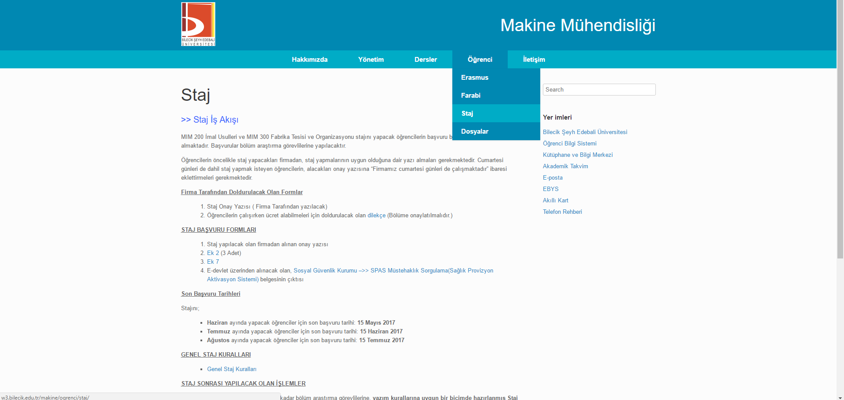
Bölüm Web Sitesi Staj Sayfası
Tüm öğrencilerin staj yönergesini okumaları gerekmektedir.

Slide 23
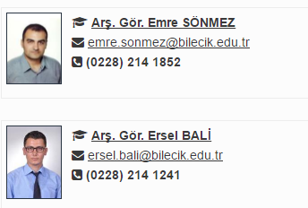
İletişim
Stajla ilgili sorunlarınızı mail yoluyla staj komisyon üyelerine sorabilirsiniz.

